Slide 1
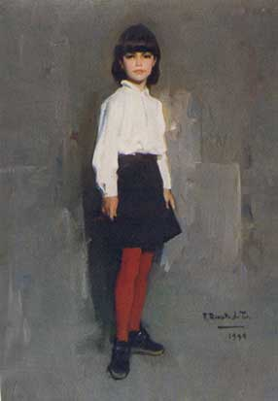
Las Medias Rojas
Emilia Pardo Bazán
J. Liu

Slide 2
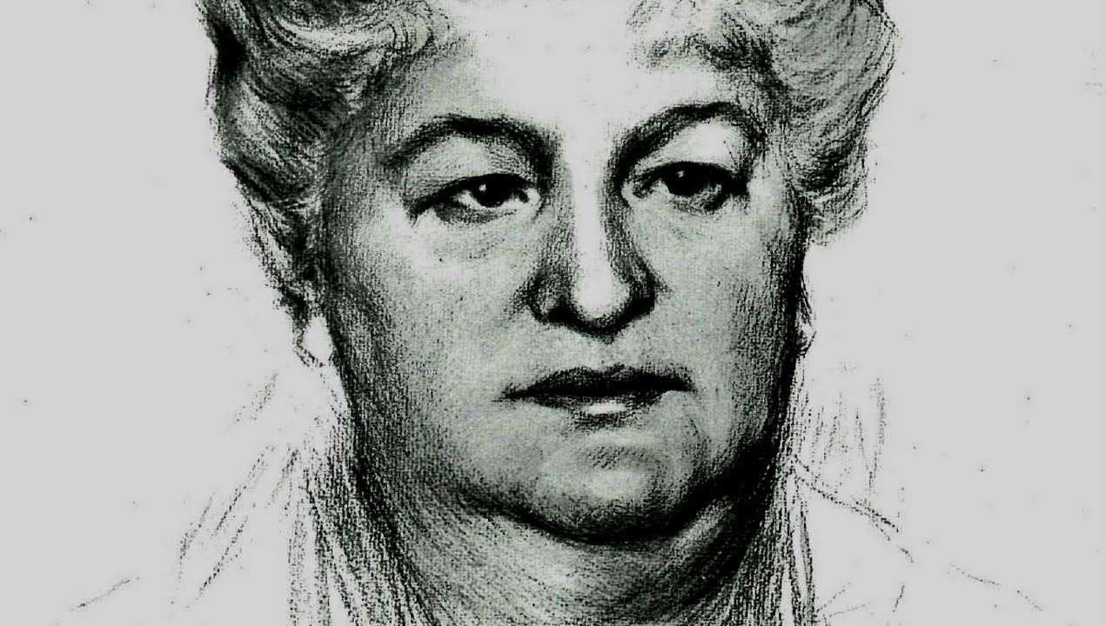
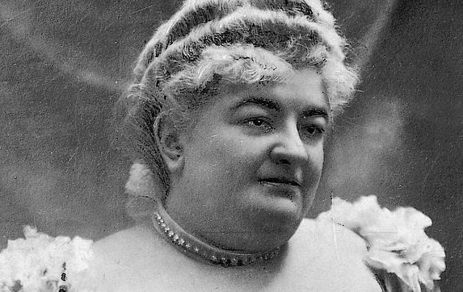
Emilia Pardo Bazán
Emilia Pardo Bazán nació en La Coruña, en Galicia.
Ella era la única hija de padres ricos aristócratas, quienes aportaron sus hijos con una educación precoz espléndido. Un lector voraz, ella comenzó a escribir temprano: su primer cuento fue publicado en 1866.
Aunque vivió casi toda la vida adulta en Madrid, Galicia. El habla gallega tienen una vívida presencia en su producción literaria.
J. Liu

Slide 3
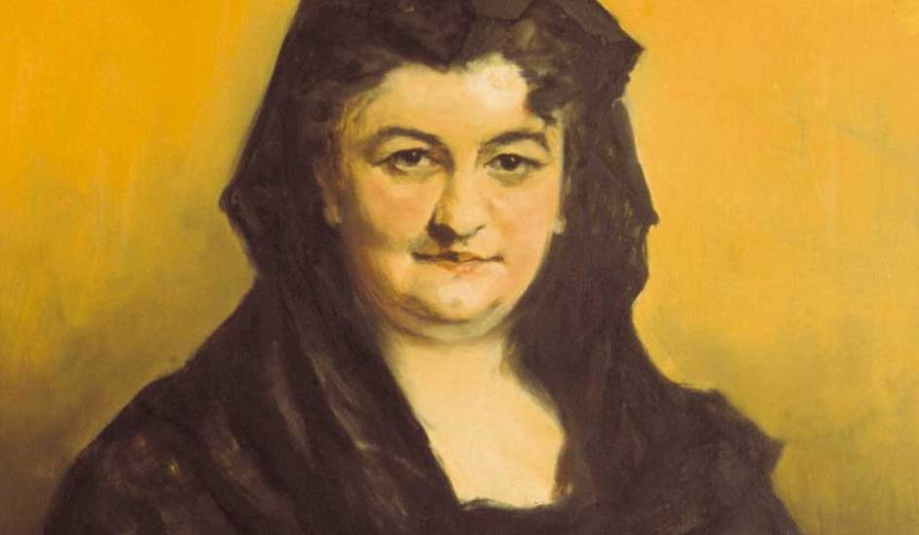
Pardo BazÁn
Pardo Bazán cultivó casi todos los géneros, distinguiéndose en varios: fue novelista, cuentista, investigadora, historiadora y poeta lírica.
Empezó como escritora realista, pretendiendo pintar la vida de modo fiel y objetivo, sin intervenir sino con ojo clínico entre la realidad y el texto que resultaba.
J. Liu

Slide 4
Las Medias Rojas: Un resumen
En Las medias rojas, una joven llamada Ildara vive junto a su padre. Al inicio de la historia, Ildara llega a su casa con leña para prender un fuego y hacer de comer. Ildara es descrita por la autora como una muchacha soñadora y cuidadosa de su belleza, y que tiene planes de irse del pueblo tanto cumpla la mayoría de edad. Mientras Iladra prende el fuego para cocinar, su padre, se da cuenta de que lleva puestas unas medias rojas. El se enoja con ella dándole a entender que es una perdida de dinero y que su madre nunca se vistió así. Ildara enojada protesta por la acusación, pero su padre la empieza a golpear brutalmente en la cara como forma de enseñanza por su comportamiento, dejándola tuerta y sin un diente. Por esta razón Iladra nunca cumple su sueño de viajar por el mundo.
J. Liu

Slide 5
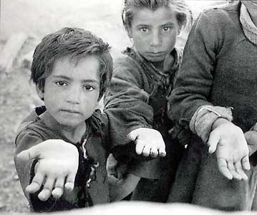
Analisis
Los Temas:
La violencia doméstica
La violencia contra la mujer
La inevitabilidad del destino
La pobreza
El desamparo
La injusticia social
El futuro de la juventud

Slide 6
Analisis
Desde el mismo comienzo asistimos a un espectáculo triste. La imagen de una niña obligada por las circunstancias de la pobreza y la necesidad de ayudar a su padre (el tío Clodio) aparece a primera vista.
Pardo Bazán demuestra la pobreza a través de la imagen de una región que fue destruido por la falta de trabajo, las escuelas y la economía.
Las jóvenes se iban en busca de una vida mejor "hacia la suerte."

Slide 7
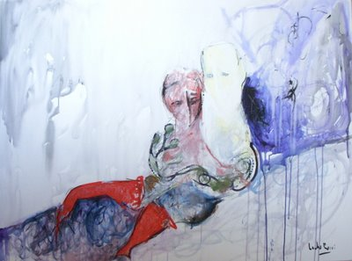
Analisis
La tragedia de "Las medias rojas" se produce cuando la belleza y la esperanza Ildara esencialmente es destruido por un padre violento que desfigura ella por la golpeaba violentamente sobre un par de medias de color rojo que había comprado.
Al destruir la belleza de Ildara, el padre de Ildara destruye la esperanza de volver a vivir una vida mejor. De esta manera, Bazán muestra la brutalidad de la vida.

Slide 8
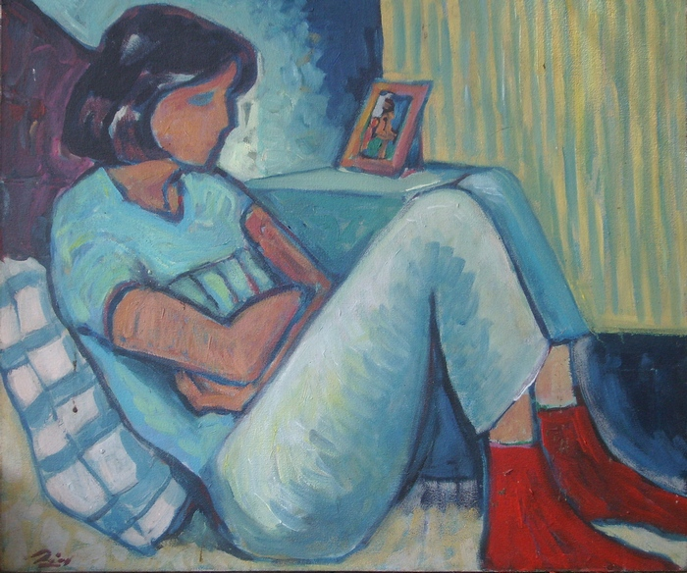
Analisis
A diferencia de Ildara, padre Ildara no se quiere ir, por lo que desfigura Ildara para que ella también no puede salir. La desfiguración trágica de Ildara es muy importante, ya que, la belleza Ildara fue lo que le prometió ese lugar en el barco que la llevaría a una vida mejor, pero sin que la belleza Ildara ya no tiene la oportunidad de dejar que el barco sólo acepta el hermoso .
Clodio es la antítesis de Ildara. Ildara es hermosa, joven y débil. Clodio es feo, viejo y fuerte.

Slide 9
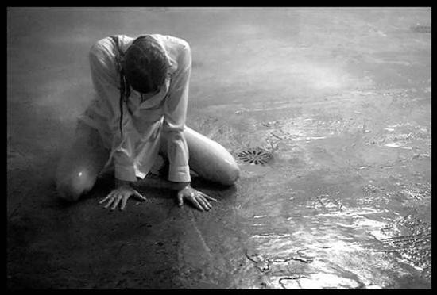
El Tono
El tono de la historia es una de tristeza. No hay toque de felicidad a lo largo de la historia. Incluso cuando Ildara piensa que tiene esperanza, ella se pone por Clodio.

Slide 10
El Problema Social
Durante este período de tiempo, las mujeres no tenían mucha libertad. Pardo Bazán destaca este hecho cuando poner todo el poder en Clodio.
Todo el tiempo, Ildara está tratando de escapar de un futuro mejor, porque toda su vida, ella ha estado en una posición sumisa.

Slide 11
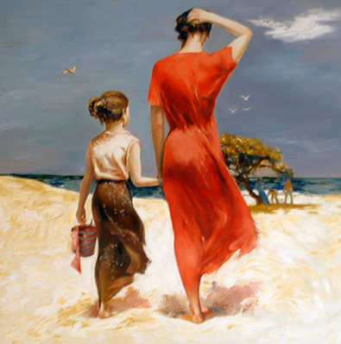
Realismo y naturalismo
Realismo y Naturalismo están presentes en la historia. Ambos movimientos son respuestas a romanticismo.
Realismo: Forma de presentar o concebir la realidad tal como es.
Naturalismo: Tendencia artística que representa la realidad alejándose del idealismo y del simbolismo.

Slide 12
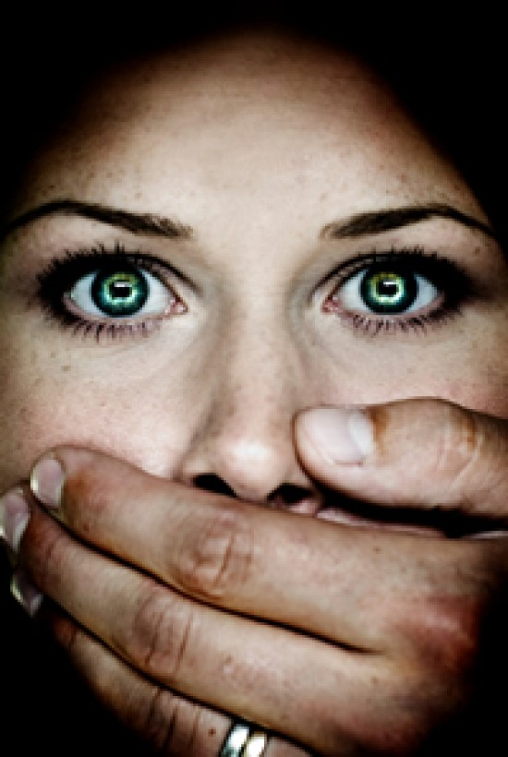
Ejemplo de Realismo
Pardo Bazán retrata su historia a través de la utilización de realismo. Ella no evita la dureza del mundo real. Cuando ella describe Ildara ser golpeado, ella habla de la nariz maltratada, ojo aplastado, destruido boca y la cara sangrando.

Slide 13
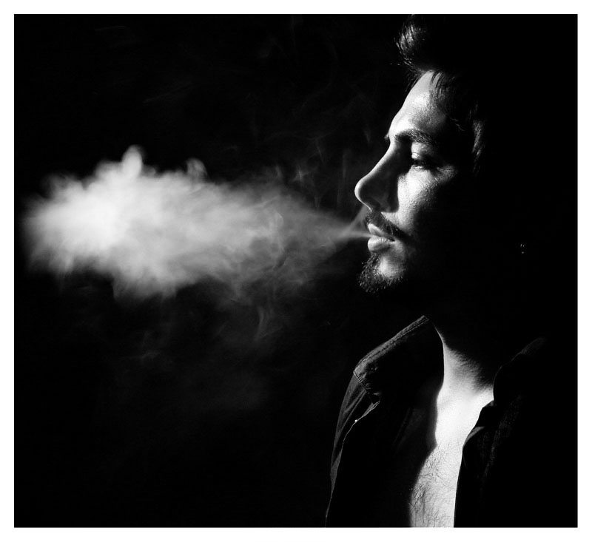
El Color
El color tiene un papel muy importante en la historia.
Hay una falta de color en el comienzo de la historia. La cara del hombre es una sombra de color ámbar oscuro. Él tiene una barba azul. Además, el humo de su cigarrillo es gris.

Slide 14
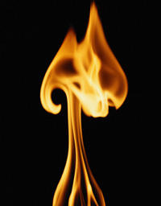
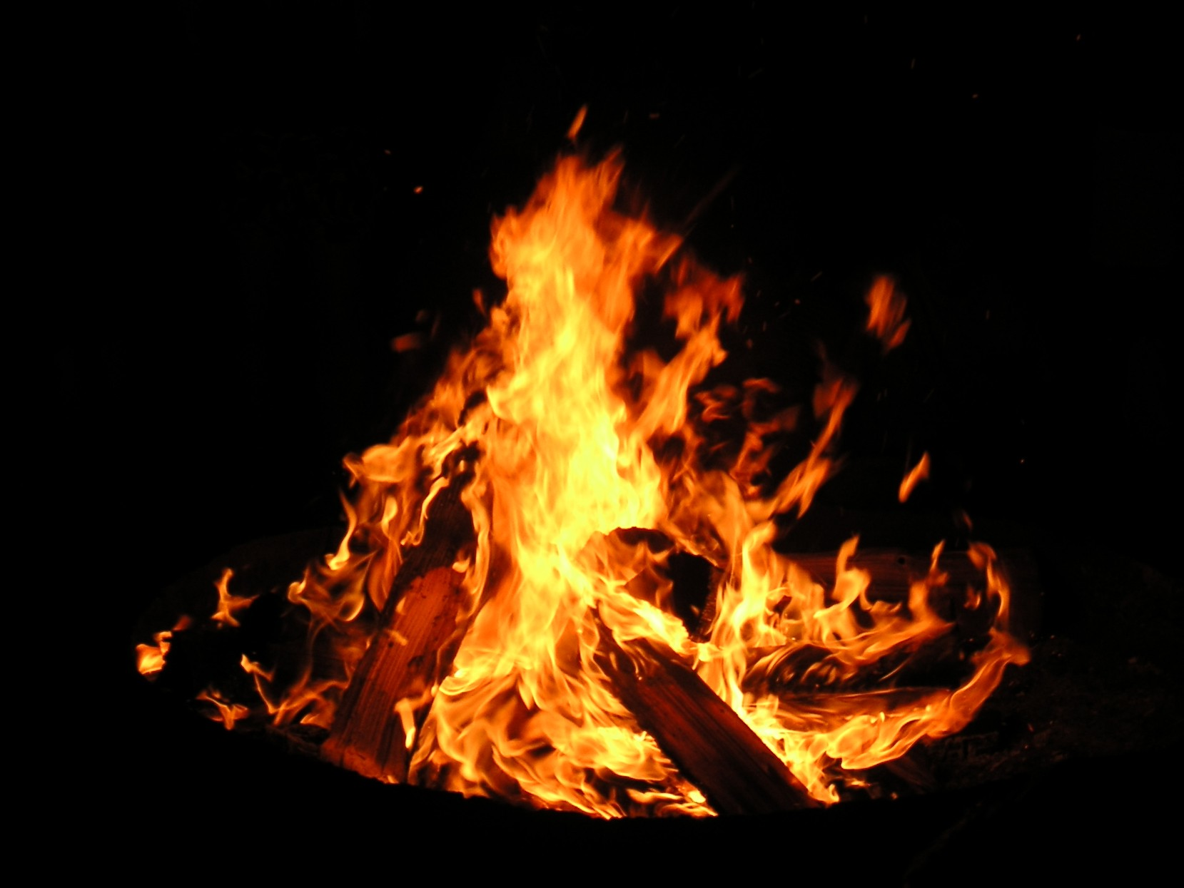
El Color de esperanza y Simbolismo
El objeto que trae la mayor atención son las medias rojas porque son muy rojo.
El color rojo simboliza la esperanza. La esperanza puede ser representado por una llama. Por lo tanto, cuando Ildara lleva las medias rojas, es un símbolo de esperanza para ella.

